Slide 1
Priama a nepriama úmernosť

Slide 2
Čo už vieme:
V 7.ročníku sme sa naučili rozoznávať v závislostiach priamu a nepriamu úmernosť :
Vyskúšaj si to:
V závere prezentácie sú správne odpovede.
závislosť | PÚ | NÚ
Obvod štvorca od dĺžky strany štvorca.
Veľkosť elektrického prúdu v obvode od veľkosti elektrického napätia.
Čas, za ktorý teleso prejde danú vzdialenosť od rýchlosti telesa.
Obsah štvorca od dĺžky strany štvorca.
Cena tovaru od množstva tovaru.
Teplota vzduchu od dátumu.
Počet dní, za ktorý sa vykoná určitá práca od počtu robotníkov.
Hmotnosť telesa od jeho objemu, ak je teleso z tej istej látky.
Objem telesa od jeho hustoty, ak má teleso stále tú istú hmotnosť.
Počet dní, za ktoré prečítam knihu od počtu strán, ktoré prečítam za deň.
Hmotnosť sušených jabĺk od hmotnosti čerstvých jabĺk.

Slide 3
Priama úmernosť
Pre priamu úmernosť platí:
Koľkokrát sa zväčší nezávislá veličina (x) toľkokrát sa zväčší závislá veličina y.
Zadanie úlohy:
Za štyri mesiace rodina pravidelným sporením našetrila 600 eur. Vytvor tabuľku priamej úmernosti pre 12 mesiacov, zapíš rovnicu, narysuj graf závislosti.
Rovnica:
Najskôr vypočítame, koľko nasporila rodina za mesiac: 600 : 4 = 150
Nezávislá veličina je počet mesiacov, závislá veličina je nasporená suma
y = 150 ∙ x
Tabuľka ( zvyšok dopočítaj samostatne – do zošita)
Graf: (narysuj do zošita) zvoľte si vhodnú mierku osobitne pre os x a osobitne pre os y
Správny graf je v závere prezentácie.
x | 4 | 1 | 2 | 3 | 5 | 6 | 7 | 8 | 9 | 10 | 11 | 12
y = 150 ∙ x | 600 | 150

Slide 4
Priama úmernosť
Všeobecná rovnica priamej úmernosti je:
k je koeficient priamej úmernosti
Vypočítame ho ako podiel dvoch prislúchajúcich hodnôt zo zadania priamej úmernosti: k = y : x
Napr. za 4 lístky do kina zaplatíme 30 eur:
k = 30 : 4 = 7,5
potom rovnica tejto priamej úmernosti je y = 7,5 ∙ x
Body grafu priamej úmernosti ležia na priamke.
y = k ∙ x

Slide 5
Priama úmernosť:
Úloha o priamej úmernosti môže byť zadaná aj grafom:
Zadanie:
V grafe na nasledujúcej strane je znázornená závislosť dráhy, ktorú prejde automobil, autobus, traktor od času, ako dlho ide ak predpokladáme, že sa pohybujú rovnomerným priamočiarym pohybom. Prepíš do zošita otázky a odpovedz na ne:
Akú dráhu prejde traktor za 2,5 hodiny? ________________________
Ako dlho ide autobus ak prejde 300 km? _______________________
Automobil prejde za 2 hodiny _____ -krát viac ako traktor.
Traktor prejde za 1,5 hodiny o ______ km menej ako autobus.
Všetky tri vozidlá prejdú za tri hodiny spolu _________ km.
Rýchlosť traktora je: ____________________
Rýchlosť autobusu je : __________________
Rýchlosť automobilu je : ___________________
Rovnice závislosti dráhy od času :
___________________ ____________________ ____________________
traktor autobus automobil

Slide 6
s
automobil
autobus
traktor
t

Slide 7
Nepriama úmernosť
Pre nepriamu úmernosť platí:
Koľkokrát sa zväčší nezávislá veličina (x) toľkokrát sa zmenší závislá veličina y.
Zadanie úlohy:
Ak Filoména prečíta denne 30 strán, prečíta knihu za 12 dní. Vytvor tabuľku nepriamej úmernosti, ktorá vyjadruje závislosť dní, za ktoré prečíta knihu od počtu strán: 4, 6, 10, 15, 20, 30, 40, 45, 60, 90, potrebné hodnoty dopočítaj napr. úvahou, trojčlenkou, výpočtom počtu strán knihy
Tabuľka
Rovnica:
Počet strán knihy je 30 ∙ 12 = 360
Potom y = 360 : x
Graf: (narysuj do zošita) zvoľte si vhodnú mierku
x | 30 | 4 | 6 | 10 | 15 | 20 | 40 | 45 | 60 | 90
y | 12

Slide 8
y
x

Slide 9

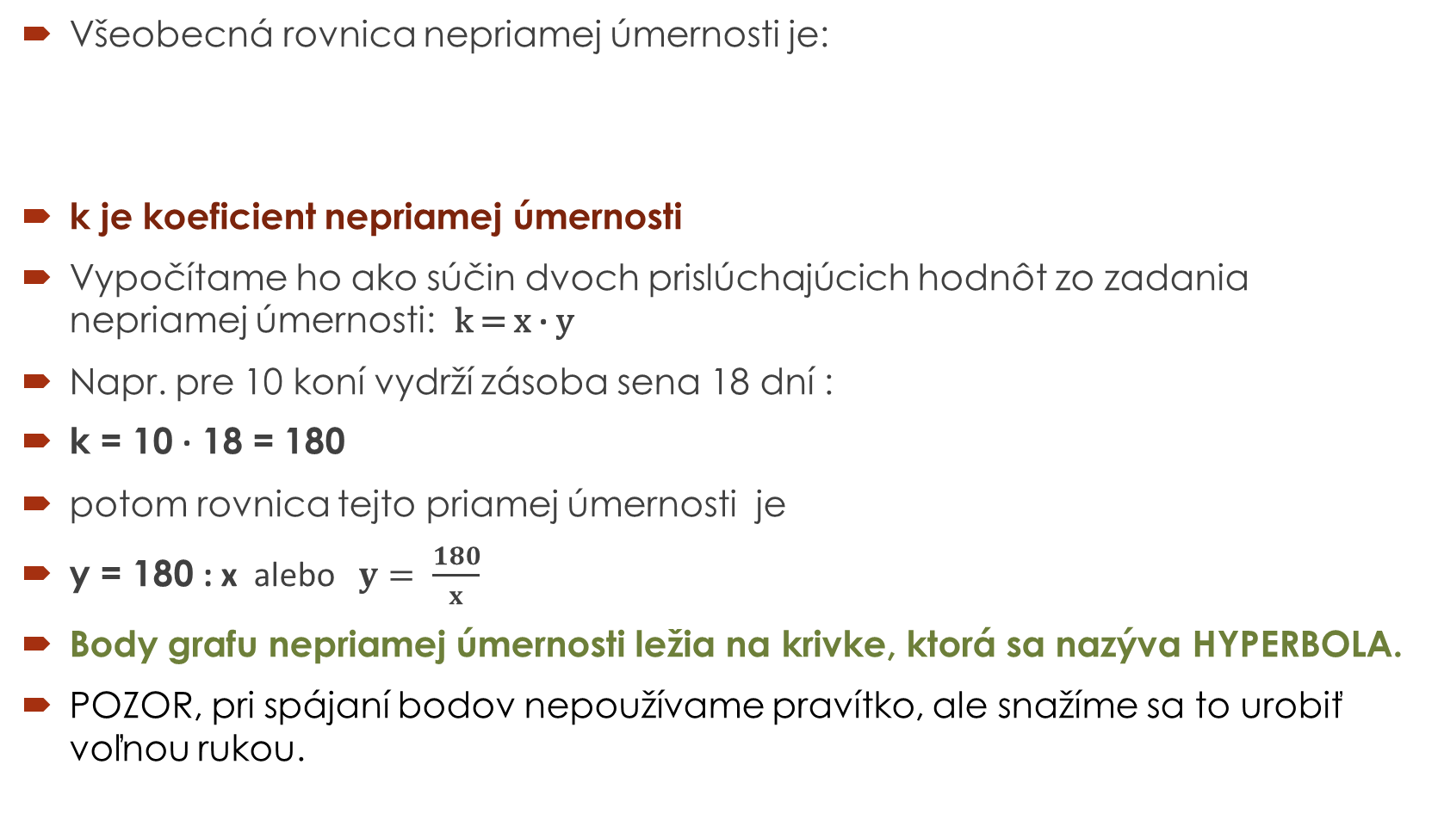
Nepriama úmernosť
Všeobecná rovnica nepriamej úmernosti je:
k je koeficient nepriamej úmernosti
Vypočítame ho ako súčin dvoch prislúchajúcich hodnôt zo zadania nepriamej úmernosti: k = x ∙ y
Napr. pre 10 koní vydrží zásoba sena 18 dní :
k = 10 ∙ 18 = 180
potom rovnica tejto priamej úmernosti je
y = 180 : x alebo $y= \frac{180}{x}$
Body grafu nepriamej úmernosti ležia na krivke, ktorá sa nazýva HYPERBOLA.
POZOR, pri spájaní bodov nepoužívame pravítko, ale snažíme sa to urobiť voľnou rukou.
$$y = \frac{k}{x}$$
y = k : x
alebo

Slide 10
Nepriama úmernosť:
Úloha o nepriamej úmernosti môže byť zadaná aj grafom:
Zadanie:
V grafe na nasledujúcej strane je znázornené ako dlho vydrží rovnaké množstvo zásoby sena pre rôzne druhy zvierat: kone, kozy a zajace .Prepíš do zošita otázky a odpovedz na ne:
Ako dlho vydrží zásoba sena trom koňom? ________________________
Koľkým zajacom vydrží zásoba sena 6 dní? _______________
Koľkým kozám vydrží zásoba 30 dní? _______________________
Ako dlho vydrží zásoba sena 15 zajacom? _________________
6 koňom vydrží zásoba ______ - krát menej ako 6 zajacom.
3 kozám vydrží zásoba tak dlho ako _________ koňom.
15 koňom vydrží zásoba o _______ dní menej ako 15 kozám.
10 zajacom vydrží zásoba o _______ dní viac ako 10 koňom.
Rovnice závislosti počtu dní od počtu zvierat:
___________________ ____________________ ____________________
kone kozy zajace

Slide 11
zajace
kozy
kone

Slide 12
Čo už vieme:
V 7.ročníku sme sa naučili rozoznávať v závislostiach priamu a nepriamu úmernosť :
Vyskúšaj si to:
závislosť | PÚ | NÚ
Obvod štvorca od dĺžky strany štvorca. |  | ❒
Veľkosť elektrického prúdu v obvode od veľkosti elektrického napätia. |  | ❒
Čas, za ktorý teleso prejde danú vzdialenosť od rýchlosti telesa. | ❒ | 
Obsah štvorca od dĺžky strany štvorca. | ❒ | ❒
Cena tovaru od množstva tovaru. |  | ❒
Teplota vzduchu od dátumu. | ❒ | ❒
Počet dní, za ktorý sa vykoná určitá práca od počtu robotníkov. | ❒ | 
Hmotnosť telesa od jeho objemu, ak je teleso z tej istej látky. |  | ❒
Objem telesa od jeho hustoty, ak má teleso stále tú istú hmotnosť. | ❒ | 
Počet dní, za ktoré prečítam knihu od počtu strán, ktoré prečítam za deň. | ❒ | 
Hmotnosť sušených jabĺk od hmotnosti čerstvých jabĺk. |  | ❒

Slide 13
Za štyri mesiace rodina pravidelným sporením našetrila 600 eur.
y
x

Slide 14
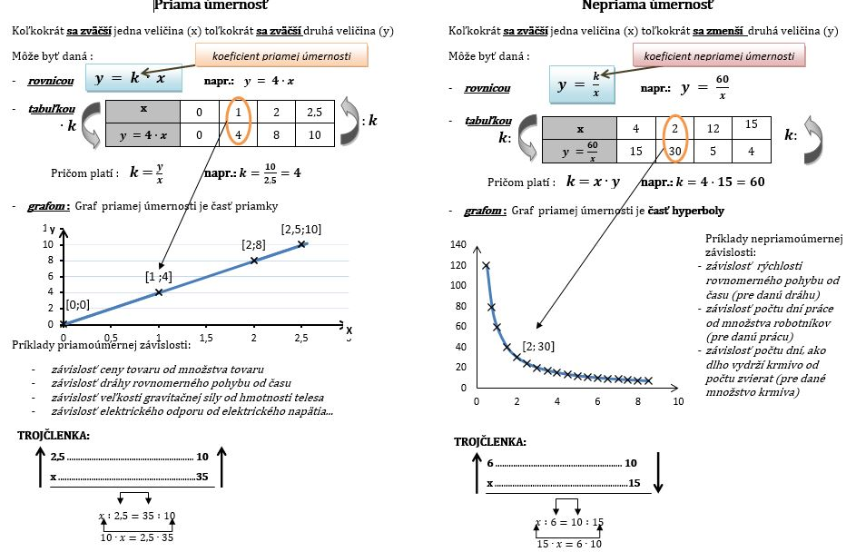

Slide 15
Ďakujem za pozornosť!
Pozn.: predchádzajúca strana – poznámky na vytlačenie do zošita

